Slide 1
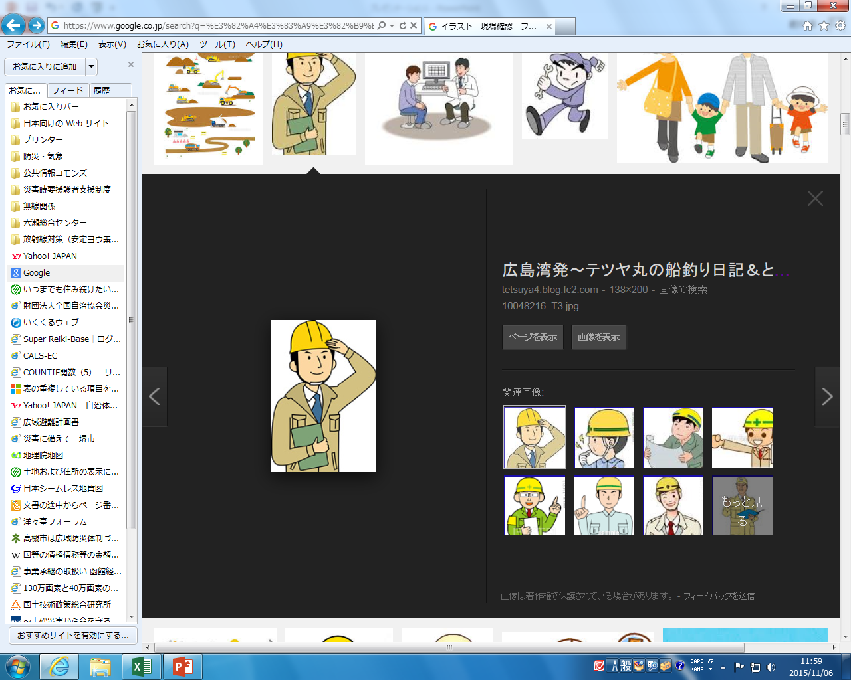


水防訓練（土のう作成・備蓄）に係る助成制度
１．申請書（事業計画書）の提出
訓練実施責任者
（自主防災会長など）
（1）申請書を提出
猪名川町（危機管理室）
（2）備蓄予定地の確認等
（1） 申請書（実施計画書）の提出
① 申請者は、訓練前に備蓄場所を決めておく必要があります。
② 備蓄場所は、複数箇所（個人宅地内等）に分散しても構いませんが、所有者の許可を得ていない土地は
備蓄場所として認められません。
③ 役場担当者は、申請書に記載の備蓄予定地が備蓄場所として適地かどうかを必要に応じて確認します。
（2） 実施計画等について
① 申請者は、申請にあたってどれ位の土のうを作成・備蓄するかを想定しておく必要があります。
・土のう1袋あたり10～15キログラム計算で、おおよその土の量を計算します。
・（プラスチック）パレットは縦横が1.1ｍ×1.1ｍが多く流通している規格です。1つでは上手に積んでも
60～70個程度しか土のうが詰めませんが、2つ繋げると安定して土のうを積めることができます。
② 訓練実施責任者は、訓練参加者全員の保険の加入の必要があります。
・保険は傷害保険と賠償責任保険とも加入の必要があります。
・傷害保険は、訓練参加者のケガ等による通院や手術代として支払われるものです。
・賠償責任保険は、訓練中に訓練参加者が、参加者または第三者の身体や財産に損害を与えた場合に、訓
練の主催者が、法律上の賠償責任を負うことについて保険金が支払われるものです。
２．実績報告の提出等
訓練実施責任者
（自主防災会長など）
（3）実績報告の提出
猪名川町（危機管理室）
（3） 実績報告の提出
① （助成金の交付決定後）訓練が終了すると、申請者は実績報告を提出しなければなりません。
② 実績報告では、実績報告書と合わせて、領収書及び訓練写真等の備蓄状況が確認できる写真を添付する必
要があります。
③ 役場担当者は、実績報告のとおり土のうの作成、備蓄等が実施されているかを必要に応じ現地調査します。
④ 訓練に係った費用やその内訳に対しての助成金は、要綱に定めた金額内での助成となります。
⑤ 要綱に定めた助成対象品目以外に対しては、助成金は交付されません。
（4） 備蓄土のうの管理等
① 備蓄土のうの管理および処分は、訓練実施責任者または土のうを備蓄している土地の所有者が行います。
② 備蓄土のうにより第三者がケガをした場合の責任は、訓練実施責任者または備蓄土地管理者が負います。
備蓄箇所が複数に分かれる場合は、各土のうの責任分解をしておくことが望ましいです。

